Slide 1

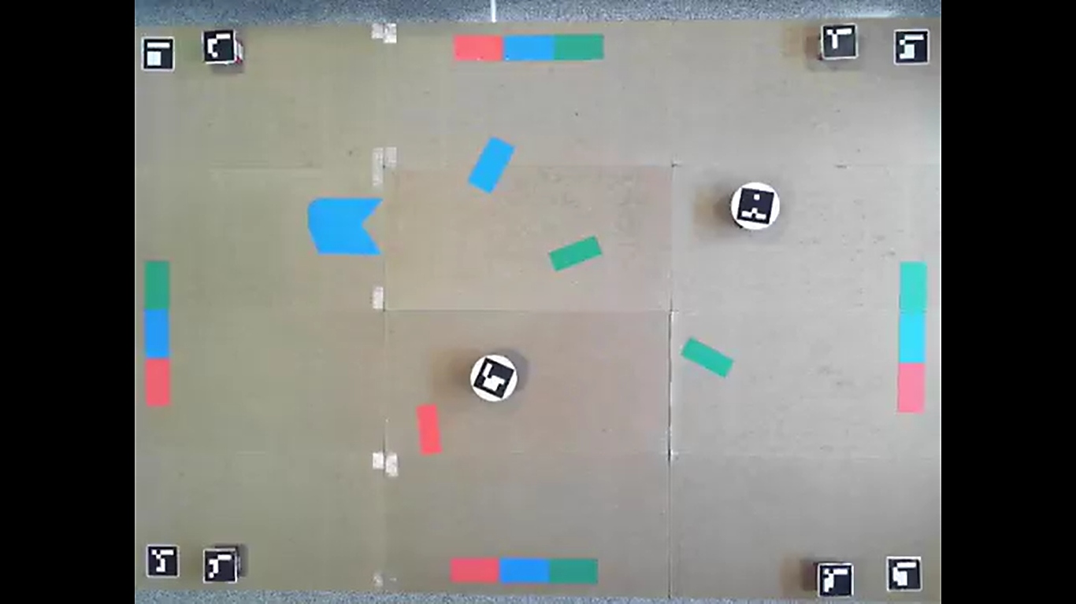
Reorganización
y mejoras
de una
Plataforma
multirrobot
Paloma Balmori Elósegui
Grado en ingeniería electrónica y automática

Slide 2
Introducción
Tecnologías utilizadas
Mejoras implementadas
Análisis y conclusiones
Preguntas
Notes:
En primer lugar, se realizará una introducción del trabajo donde se explicará el alance y los objetivos de este proyecto. A continuación, se comentarán las tecnologías utilizadas para la realización del trabajo. Posteriormente, se nombrarán y argumentarán las mejoras implementadas para alcanzar los objetivos para después mostrar a partir de simulaciones realizadas los análisis y las conclusiones del trabajo. En ultimo lugar, se dejará un espacio para responder preguntas que puedan tener.

Slide 3
Introducción
Tecnologías utilizadas
Mejoras implementadas
Análisis y conclusiones
Preguntas
Notes:
Este trabajo se enmarca en un proceso de rediseño de una plataforma multirrobot con el fin de hacerlo más general y adaptable.
Entre las posibles mejoras a realizar, este trabajo se ha centrado en implementar una planificación de trayectorias y en la simulación de la navegación de los robots
EXPLICAR CARACTERISTICAS.QUE ES MAS GENERAL Y ADAPTABLE.

Slide 4
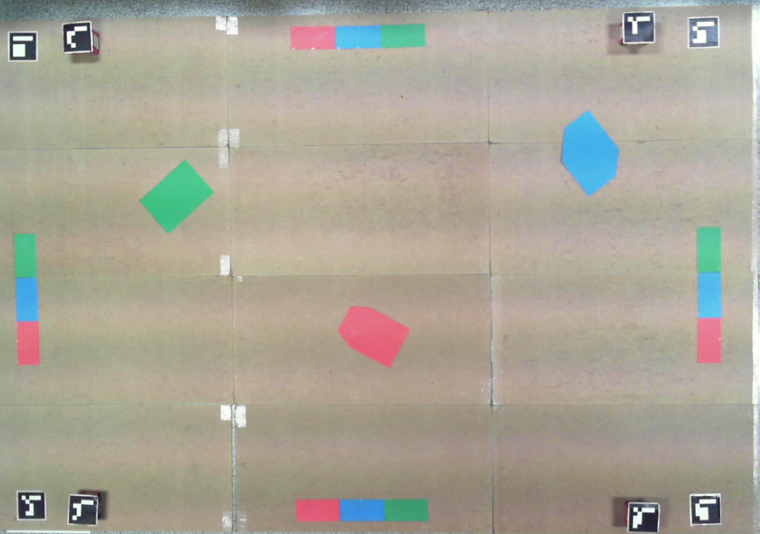
Objetivos:
Introducción
Tecnologías utilizadas
Mejoras implementadas
Análisis y conclusiones
Preguntas
Notes:
Los objetivos propuestos en este trabajo son:

Slide 5
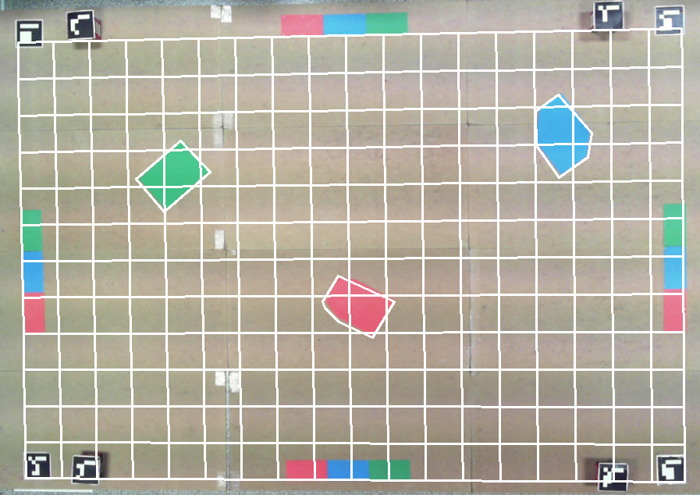
Objetivos:
Discretización del espacio mediante descomposición en celdas.
Introducción
Tecnologías utilizadas
Mejoras implementadas
Análisis y conclusiones
Preguntas

Slide 6
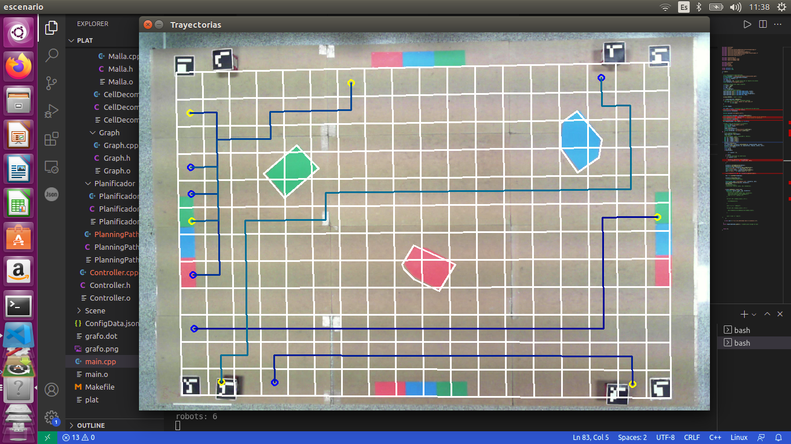
Objetivos:
Discretización del espacio mediante descomposición en celdas.
Cálculo de trayectorias a partir de la discretización anterior.
Introducción
Tecnologías utilizadas
Mejoras implementadas
Análisis y conclusiones
Preguntas

Slide 7
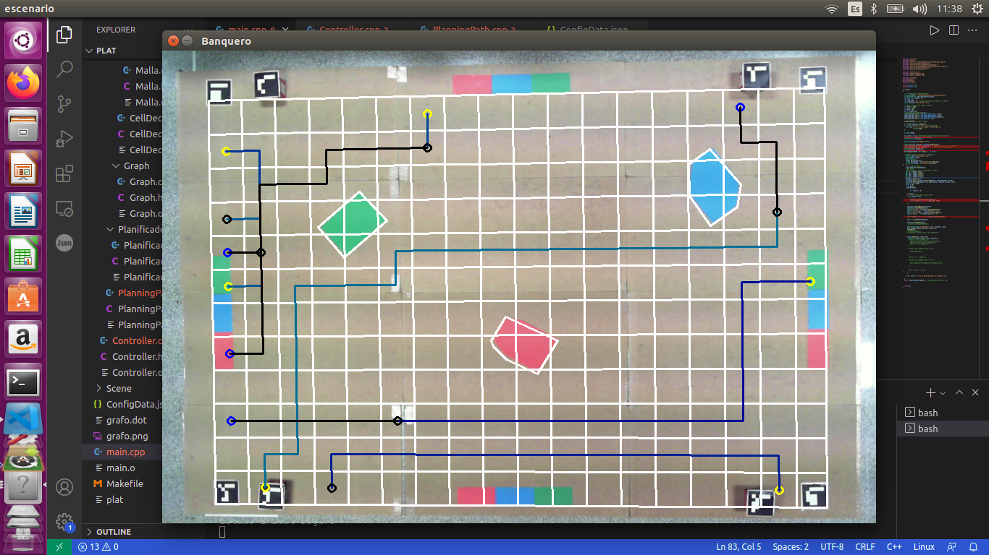
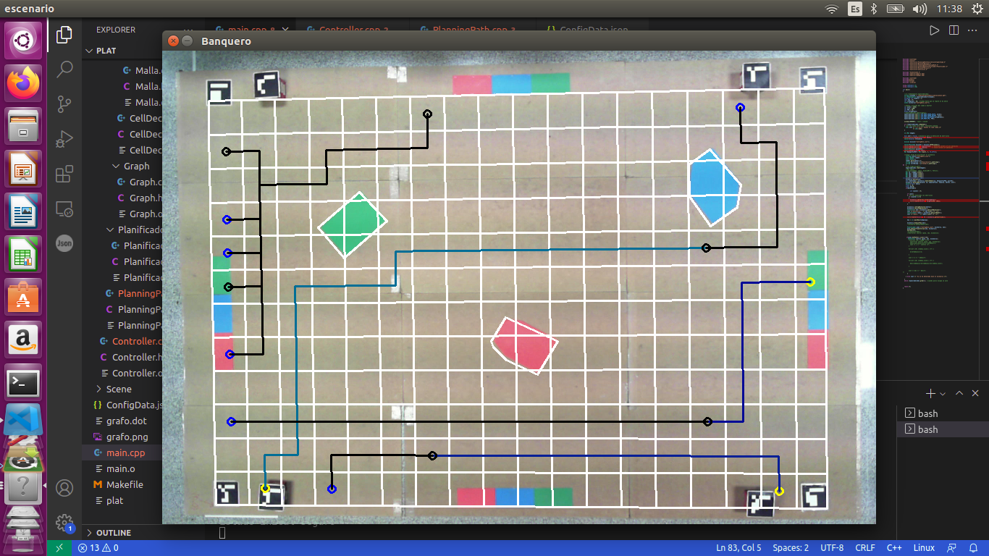
Objetivos:
Discretización del espacio mediante descomposición en celdas.
Cálculo de trayectorias a partir de la discretización anterior.
Control de navegación para evitar colisiones y bloqueos.
Introducción
Tecnologías utilizadas
Mejoras implementadas
Análisis y conclusiones
Preguntas

Slide 8
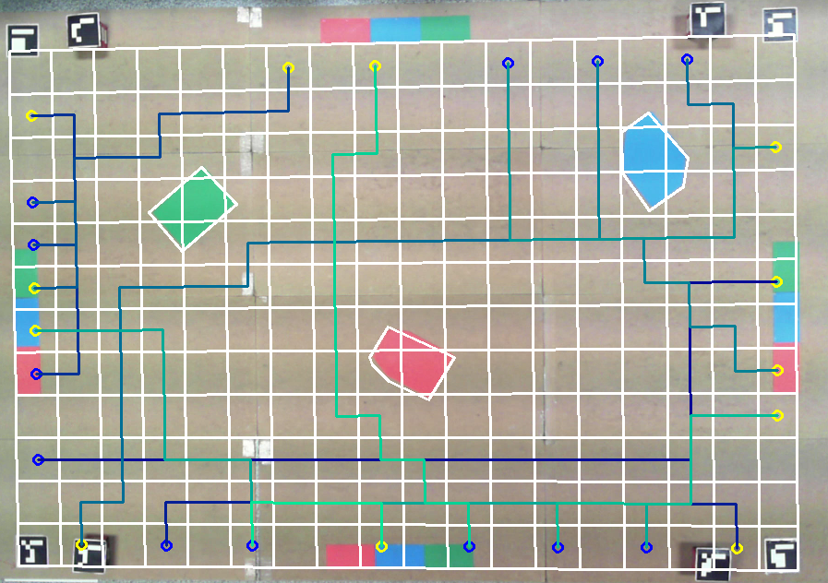
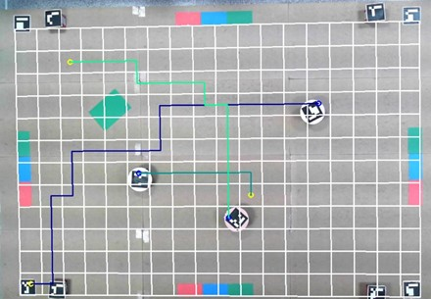
Objetivos:
Discretización del espacio mediante descomposición en celdas.
Cálculo de trayectorias a partir de la discretización anterior.
Control de navegación para evitar colisiones y bloqueos.
Simulaciones y conclusiones
Introducción
Tecnologías utilizadas
Mejoras implementadas
Análisis y conclusiones
Preguntas

Slide 9
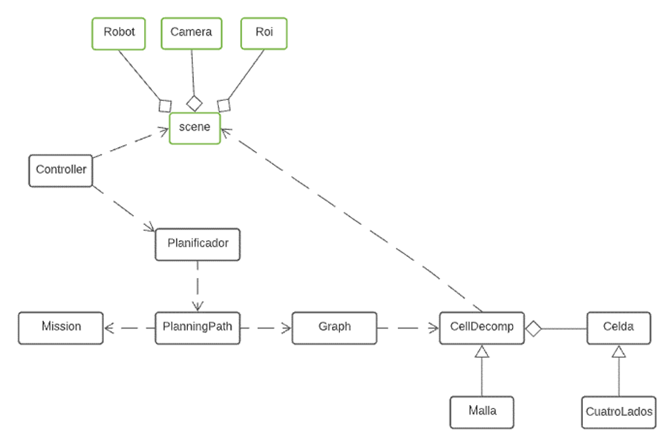
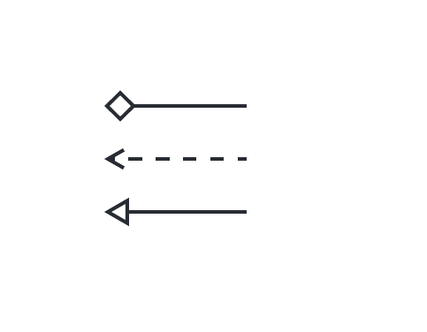
Programación orientada a objetos
Agregación
Uso
Herencia
VENTAJAS:
Reutilizable
Organizado
Flexible
Introducción
Tecnologías utilizadas
Mejoras implementadas
Análisis y conclusiones
Preguntas
Notes:
El software de esta plataforma utiliza un lenguaje de programación orientada a objetos como es C++. El concepto de la programación orientada a objetos pretende organizar los programas representando los objetos de la vida real mediante clases con atributos que simbolizan las características de dichos objetos.
En su momento, se decidió utilizar la programación orientada a objetos por las ventajas que ofrece. Entre dichas ventajas destacan la reutilización de código, la sencillez para utilizarlo y la flexibilidad que ofrece para utilizarlo en distintas situaciones.
En la programación orientada a objetos las clases y los objetos creados pueden relacionarse entre si. En este proyecto se ha hecho uso de la agregación, el uso y la herencia entre clases:
Uso: representa la relación en la que una clase utiliza un objeto de otra clase en algunos de sus métodos.
Agregación: es la relación en la cual un objeto forma parte de otro.
Herencia: representa la relación en la que una clase hereda métodos y atributos de otra clase.

Slide 10
Plataforma multirrobot
2,34
3,32
Introducción
Tecnologías utilizadas
Mejoras implementadas
Análisis y conclusiones
Preguntas
Notes:
Dicha plataforma es capturada por una cámara situada cenital sobre el escenario

Slide 11
Plataforma multirrobot
Marcadores
a ras del suelo
Marcadores
elevados
Rectángulos de color rojo, verde y azul.
Introducción
Tecnologías utilizadas
Mejoras implementadas
Análisis y conclusiones
Preguntas
Notes:
Los marcadores permitirán identificar la posición de los robots, mientras que los rectángulos permiten identificar las regiones de interés.

Slide 12
Plataforma multirrobot
Regiones de interés
Robots
Introducción
Tecnologías utilizadas
Mejoras implementadas
Análisis y conclusiones
Preguntas
Notes:
Por otro lado, se sitúan en la plataforma los robots y las regiones de interés que serán detectados haciendo uso de las librerías OpenCV y ArUco.

Slide 13
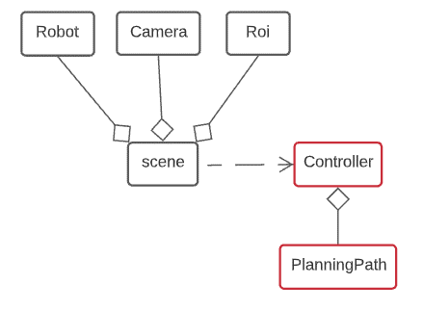
Plataforma multirrobot
Agregación
Clases NO reutilizadas
Introducción
Tecnologías utilizadas
Mejoras implementadas
Análisis y conclusiones
Preguntas
Notes:
Las clases del software ya implementado antes de este proyecto y que han sido reutilizadas son 4.
Robot: representa al robot físico real utilizado en la plataforma.
Camera: es una abstracción del sistema de visión de la plataforma.
ROI (Region of Interest): modela las regiones de interés.
scene: es la representación de la plataforma en su totalidad. En ella se detectan los marcadores, los robots, las regiones de interés… Robot, Camera y ROI son agregaciones de la clase scene.
Las clases Controller y PlanningPath han sido totalmente rediseñadas en este proyecto.

Slide 14
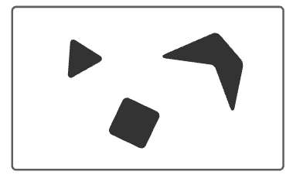
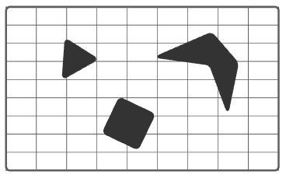
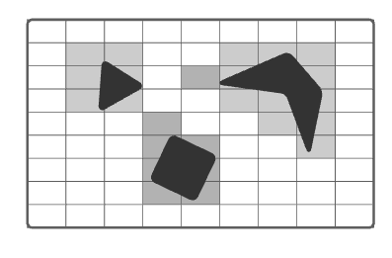
Planificación de trayectorias
1
2
Descomposición en celdas
Grafo
Dijkstra
Algoritmo del banquero
3
Introducción
Tecnologías utilizadas
Mejoras implementadas
Análisis y conclusiones
Preguntas
Notes:
A continuación se muestra el proceso para la planificación de trayectorias y la posterior navegación de los robots.
La descomposición en celdas es un algoritmo tradicional de planificación de trayectorias que permite discretizar el escenario en regiones. Estas regiones llamadas celdas pueden ser de cualquier forma dando paso a una descomposición triangular, rectangular, trapezoidal, etc. Las regiones sombreadas de la imagen representan las regiones en las que se sitúa alguna región de interés.

Slide 15
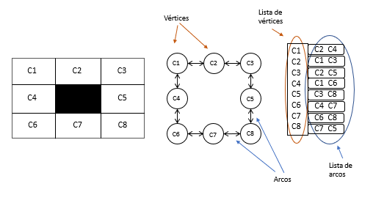
Planificación de trayectorias
Descomposición en celdas
Grafo
Dijkstra
Algoritmo del banquero
Introducción
Tecnologías utilizadas
Mejoras implementadas
Análisis y conclusiones
Preguntas
Notes:
Un grafo es un diagrama que representa mediante puntos y líneas las relaciones entre elementos, en este caso dichos elementos son las celdas en las que se ha descompuesto el escenario. Para almacenar los datos del grafo se utiliza una lista de adyacencia la cual está compuesta lista de lista la lista de vértices donde se almacenan las celdas pertenecientes al grafo, y la lista de arcos donde se almacenan las celdas adyacentes a dicho vértice.

Slide 16
Planificación de trayectorias
Descomposición en celdas
Grafo
Dijkstra
Algoritmo del banquero
Introducción
Tecnologías utilizadas
Mejoras implementadas
Análisis y conclusiones
Preguntas
Notes:
Dijkstra es un algoritmo de búsqueda que permite encontrar el camino más corto entre dos vértices de un grafo calculando el PESO MINIMO de los arcos por los que pasa.

Slide 17
Planificación de trayectorias
Descomposición en celdas
Grafo
Dijkstra
Algoritmo del banquero
Introducción
Tecnologías utilizadas
Mejoras implementadas
Análisis y conclusiones
Preguntas
Notes:
El algoritmo del banquero estudia con anticipación los recursos compartidos de un sistema para evitar bloqueos y colisiones en los procesos. Para ello, antes de asignar un recurso a un proceso, determina si un estado es seguro, es decir si es posible realizar los procesos en un orden en el cual todas las peticiones de recursos puedan ser concedidas.
En el caso de una plataforma multirrobot, dichos procesos son la trayectoria de cada robot desde su punto de partida a su punto de destino, y los recursos son los espacios en los cuales se encuentra dividido el escenario.

Slide 18

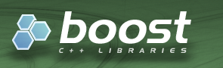
Librerías
Introducción
Tecnologías utilizadas
Mejoras implementadas
Análisis y conclusiones
Preguntas
Notes:
Boost y opencv que son
OpenCV s una libreria altamente optimizada que se enfoca en aplicaciones de tiempo real Boost es un conjunto de bibiliotecas preparadas para extender las capacidades de c++→ grafos, dikstra, intersecciiones entre poligonos

Slide 19
Clases NO creadas en este proyecto
Agregación
Uso
Herencia
Introducción
Tecnologías utilizadas
Mejoras implementadas
Análisis y conclusiones
Preguntas
Notes:
Para implementar las mejoras explicadas anteriormente, se han creado diferentes clases cuya relación entre ellas se muestra en la imagen y se explicarán a continuación.
METODOLOGIA AGIL. → meetings

Slide 20
Cálculo de trayectorias
(secuencia de puntos)
Controlador
Robot
Fin del programa
No han llegado a su destino
Han llegado a su destino
Introducción
Tecnologías utilizadas
Mejoras implementadas
Análisis y conclusiones
Preguntas
Notes:
El software de esta plataforma sigue el siguiente proceso. En primer lugar se calculan las trayectorias en formato secuencia de puntos para cada robot utilizando en este caso un algoritmo de descomposición en celdas y un posterior grafo. Una vez tengamos todas las secuencias de puntos, se entrará en un bucle, el controlador de alto nivel compruba si todos los robots estan en sus destinos. Si no todos han alcanzado su destino, estudiará si es seguro mover un robot, en este proyecto, mediante el algoritmo del banquero. Si el robot se puede mover, el controlador se comunicará con el robot y le enviará las coordenadas del punto al que debe avanzar. Esta ultima parte de comunicación ya estaba implementada antes de este proyecto y en el futuro necesitará ser mejorada.

Slide 21
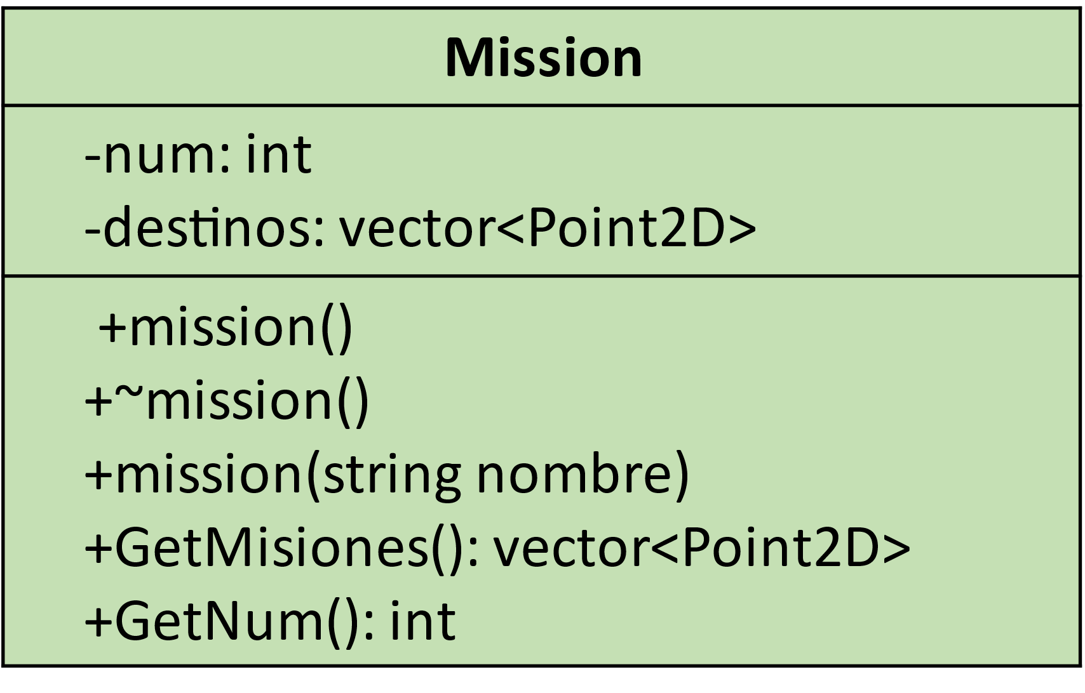
Agregación
Uso
Herencia
Introducción
Tecnologías utilizadas
Mejoras implementadas
Análisis y conclusiones
Preguntas

Slide 22
Clase mission
Robot 1
Destino 1
(x,y)
Robot 2
Destino 2
(x,y)
.
.
.
.
.
.
Robot n
Destino n
(x,y)
Introducción
Tecnologías utilizadas
Mejoras implementadas
Análisis y conclusiones
Preguntas
Notes:
El usuario introduce las coordenadas del destino al que quiere que llegue cada robot a través del archivo JSON. La misión lee dicho archivo y crea un objeto con la información almacenada de los destinos introducidos en un vector de puntos.

Slide 23
Clase mission / Toma de decisiones
Robot 1
Destino 1
Trayectoria 1: Robot 1 – Destino 1
Trayectoria 2: Robot 2 – Destino 2
Robot 2
Destino 2
Trayectoria 3: Robot 2 – Destino 1
Trayectoria 4: Robot 1 – Destino 2
Introducción
Tecnologías utilizadas
Mejoras implementadas
Análisis y conclusiones
Preguntas
Notes:
En un principio se pensó en una situación donde el usuario requería X robots en X destinos, pero no importaba cual era el robot que llegaba a cada destino. Para ello se había pensado en calcular la trayectoria más corta de cada robot a cada destino. De esta forma, suponiendo 2 robots y 2 destinos, deberíamos obtener 4 trayectorias. Una vez calculadas estas 4 trayectorias se seleccionaría el conjunto más corto: las trayectorias 1 y 2 ó las trayectorias 3 y 4.

Slide 24
Agregación
Uso
Herencia
Introducción
Tecnologías utilizadas
Mejoras implementadas
Análisis y conclusiones
Preguntas
Notes:
Para implementar el algoritmo de descomposición en celdas se han creado diferentes clases.

Slide 25
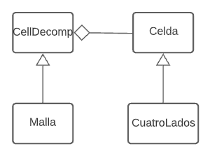
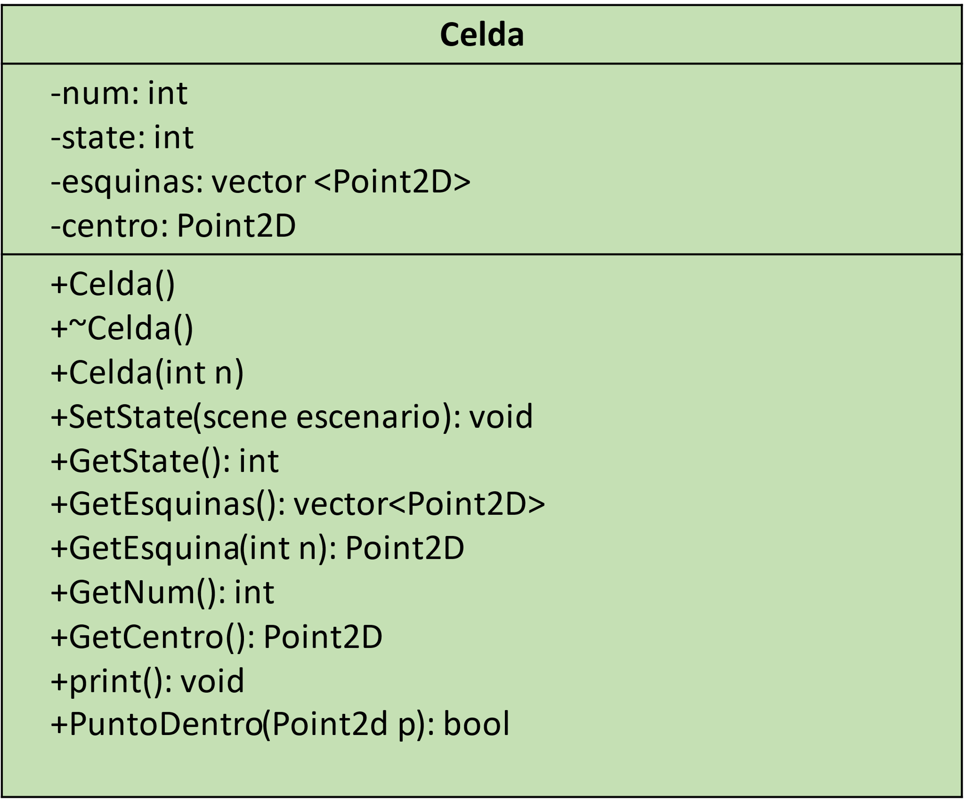
Clase Celda
Celda
Introducción
Tecnologías utilizadas
Mejoras implementadas
Análisis y conclusiones
Preguntas
Notes:
La clase Celda crea objetos que almacenan la información de cada región en la que se ha dividido el escenario. Esta clase está diseñada de tal forma que no tiene restricciones en el número de esquinas de las regiones, dando la posibilidad en el futuro de que las celdas puedan ser diferentes formas.

Slide 26
Clase Celda / Toma de decisiones
True = Celda ocupada
False = Celda vacía
Región de interés
Función intersects de la librería Boost C++
Introducción
Tecnologías utilizadas
Mejoras implementadas
Análisis y conclusiones
Preguntas
Notes:
Entre los atributos de esta clase se encuentra state, un atributo al que se le asigna un dato de tipo entero para indicar si hay situada alguna región de interés en esta celda. se decidió hacer uso de una función llamada intersects de la librería Boost C++. Esta función devuelve un valor de tipo bool: true cuando hay una intersección entre los dos polígonos y false en el caso contrario.

Slide 27
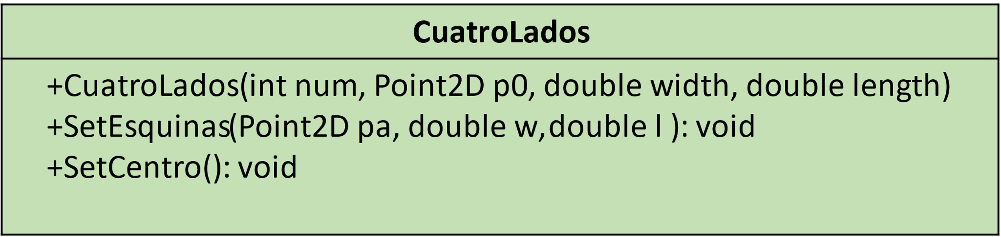
Clase CuatroLados
Introducción
Tecnologías utilizadas
Mejoras implementadas
Análisis y conclusiones
Preguntas
Notes:
La clase CuatroLados al tener una relación de herencia con la clase Celda tendrá los atributos y métodos de ésta además de los suyos propios. En esta clase se crean regiones con forma cuadrada o rectangular. La razón de crear está clase es facilitar mejorías en el futuro.

Slide 28
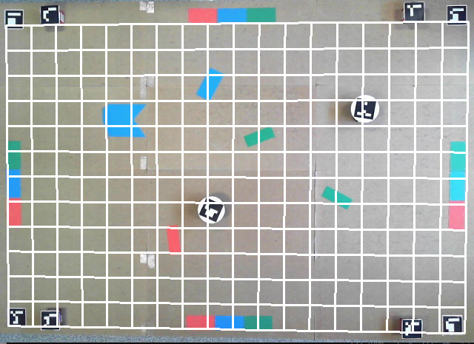
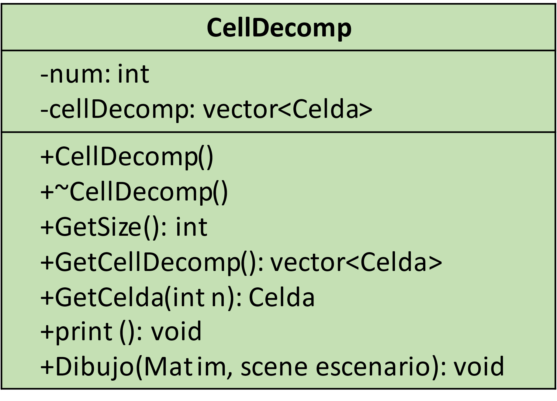
Clase CellDecomp
Introducción
Tecnologías utilizadas
Mejoras implementadas
Análisis y conclusiones
Preguntas
Notes:
La clase CellDecomp representa el conjunto de celdas en el cual ha sido dividido el escenario. En este proyecto la descomposición en celdas utilizada ha sido la de celdas cuadradas que se lleva a cabo en la clase Malla. En el futuro, si se desea implementar la descomposición en celdas con otra forma diferente al cuadrado, únicamente se deberá crear una clase, con relación de herencia con CellDecomp, que represente la división del escenario en regiones de la forma deseada,

Slide 29
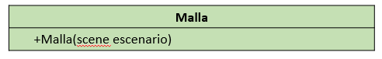
Clase Malla
Introducción
Tecnologías utilizadas
Mejoras implementadas
Análisis y conclusiones
Preguntas
Notes:
La clase Malla al tener una relación de herencia con la clase CellDecomp tendrá los atributos y métodos de ésta además de los suyos propios. En esta clase se crea una descomposición en celdas cuadradas. Esta clase crea un objeto que representa la división del escenario en cuadrados.

Slide 30
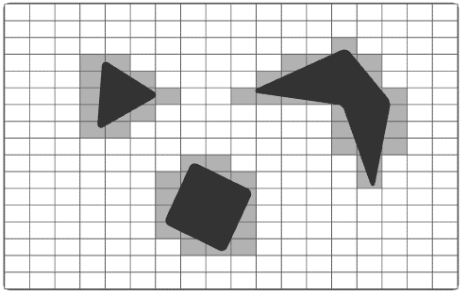
Clase Malla / Toma de decisiones
Tamaño de las celdas = tamaño de los robots
Área celda >80%
Introducción
Tecnologías utilizadas
Mejoras implementadas
Análisis y conclusiones
Preguntas
Notes:
La división entre el tamaño de la plataforma y el del robot puede no dar exacto dejando así un espacio de la plataforma sin rellenar. En este trabajo se tomó la decisión de incluir unas celdas con forma de rectángulo si el área era mayor del 80% del área del resto de celdas. La celda se empieza creando desde el punto cero de la plataforma, por ello la malla no alcanza la parte superior de la plataforma, porque el rectángulo tendría menos del 80% del área del resto de celdas. SEÑALAR ULTIMA FILA.
Cuanto menor es el tamaño de la celda, más optimizada está la trayectoria debido a que no se pierde tanto espacio cuando una celda está ocupada por una parte de un obstáculo, figura 28. Pero, si la celda es menor que el tamaño del robot, al realizar la trayectoria el robot no se situará en una única celda en cada punto, su tamaño abarcará las celdas contiguas. Debido a esto se decidió que el tamaño sería el menor posible para que el robot pueda ocupar únicamente una celda, siendo este tamaño el diámetro del robot.

Slide 31
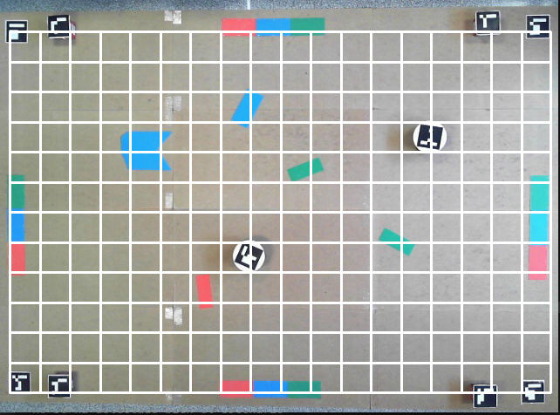


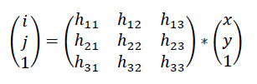
Dibujar CellDecomp/Malla
(i,j)
Imagen capturada por la cámara
(x,y)
Plataforma real
Matriz de homografía
Introducción
Tecnologías utilizadas
Mejoras implementadas
Análisis y conclusiones
Preguntas
Notes:
En un principio para dibujar la descomposición en celdas se utilizó un factor conversión de centímetros a pixeles. Se realizaron mediciones para conseguir el factor de conversion mas preciso. El problema es que la imagen capturada por la cámara está deformada y por ello no coinciden el eje x de la plataforma con el eje x de la malla. Para dibujarla correctamente se necesita hacer uso de la matriz de homografía. Una matriz de homografia permite relacionar los puntos de la imagen capturada con los puntos reales en la plataforma. Para calcular esta matriz mediante la función findHomografy de openCV hay que introducirle 4 coordenadas en pixeles y sus correspondientes 4 coordenadas en el mundo.
Transformando los puntos mediante la matriz de homografia la malla se dibuja correctamente.

Slide 32
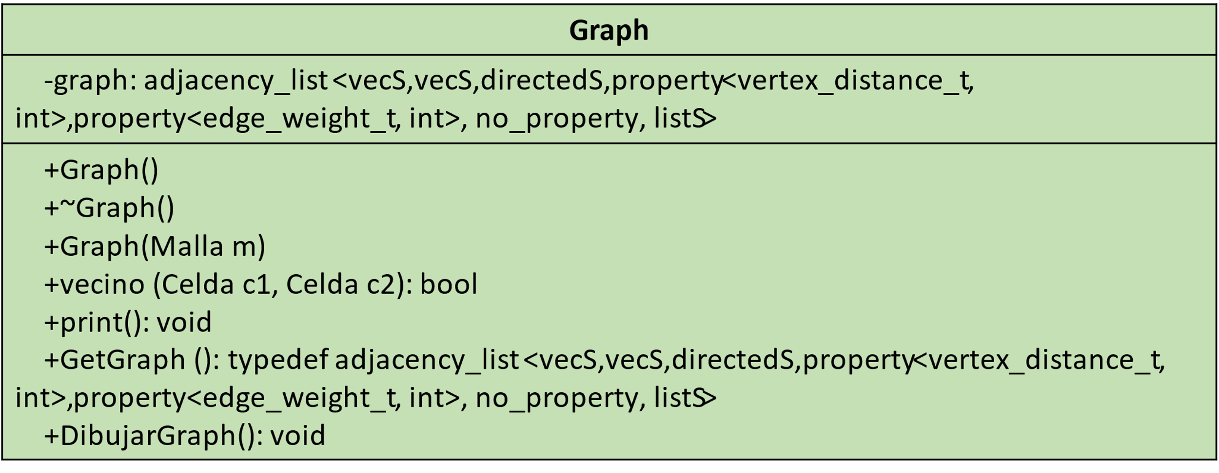
Agregación
Uso
Herencia
Introducción
Tecnologías utilizadas
Mejoras implementadas
Análisis y conclusiones
Preguntas
Notes:
Una vez el escenario está discretizado y descompuesto en celdas se crea un grafo donde cada celda es un vértice del grafo que se conecta mediante arcos con sus celdas contiguas.

Slide 33
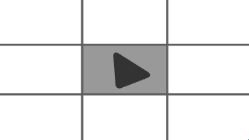
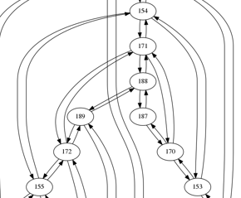
Clase Graph
C1
C2
C3
C1
C2
C3
C4
C5
C6
C4
C5
C6
C7
C8
C9
C7
C8
C9
Pequeña parte de un grafo que contiene 215 nodos y 782 arcos.
Introducción
Tecnologías utilizadas
Mejoras implementadas
Análisis y conclusiones
Preguntas
Notes:
El constructor de la clase Graph recorre la malla en busca de celdas contiguas para relacionarlas mediante un arco, creando así un grafo. almacena dicho grafo en una lista de adyacencia. Además, para calcular más adelante la trayectoria más corta, se le asigna un peso de valor 1 a los arcos que unen los vértices.
Para la simulación de la navegación de los robots, las celdas que conforman el borde de la malla se han asignado como celdas de descanso. Estas celdas no se han agregado al grafo, y serán las celdas donde los robots iniciarán y terminarán sus trayectorias.
Adicionalmente, se ha creado un método en la clase Graph para guardar en un archivo png el dibujo del grafo calculado

Slide 34
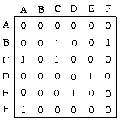
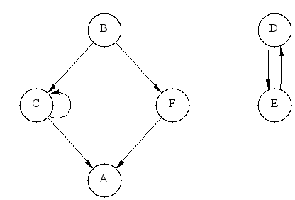
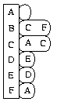
Clase Graph / Toma de decisiones
Matriz de adyacencia
Lista de adyacencia
Introducción
Tecnologías utilizadas
Mejoras implementadas
Análisis y conclusiones
Preguntas
Notes:
Este trabajo utiliza listas de adyacencia debido a que una vez creado el grafo no se va a modificar los arcos creados y por ello no es necesario utilizar una matriz de adyacencia con las desventajas de espacio y tiempo que estas tienen.
El tipo de dato seleccionado tanto para OutEdgeList como para VertexList ha sido el vector, y el grafo seleccionado es un grafo dirigido.

Slide 35

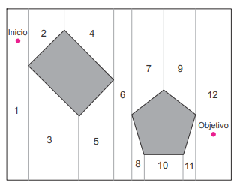
Clase Graph / Toma de decisiones
4
3
intersection función de Boost C++
1
4
1
2
3
2
 | Situación 1: | Situación 2: | Situación 3:
Length (output) | 0 | 1 | >1
Introducción
Tecnologías utilizadas
Mejoras implementadas
Análisis y conclusiones
Preguntas
Notes:
En un principio se pensó, para deducir si dos celdas eran contiguas, comprobar si compartían dos esquinas. Este método funciona para la descomposición en celdas de cualquier polígono regular, pero no en la descomposición trapezoidal. CELDA 4 y 6
Por ello se decidió calcular la intersección entre dos polígonos (dos celdas) utilizando el método intersection de la librería Boost. Si el tamaño del LineString que devuelve la función es mayor de 1, las celdas son adyacentes.

Slide 36
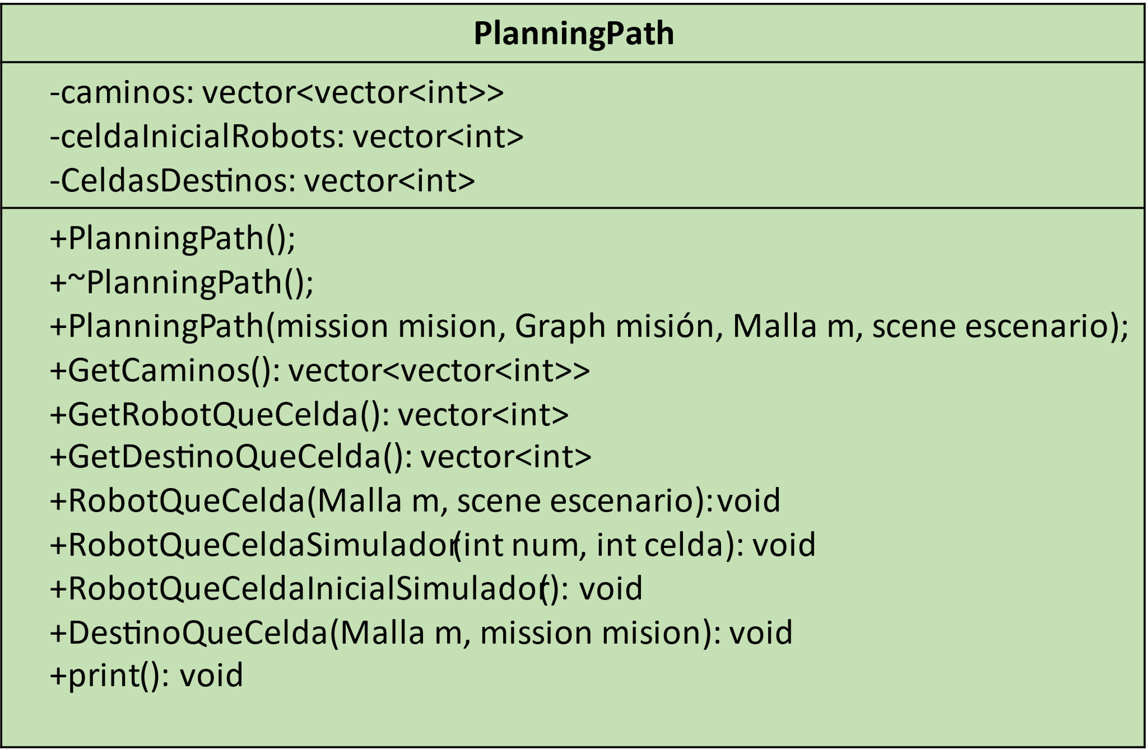
Agregación
Uso
Herencia
Introducción
Tecnologías utilizadas
Mejoras implementadas
Análisis y conclusiones
Preguntas
Notes:
Con el grafo creado, se pueden calcular trayectorias eligiendo un punto de partida y uno de destino. Estas trayectorias se almacenan en un atributo de la clase PlanningPath.

Slide 37
Clase PlanningPath
C1
Start
Trayectoria A (de C1 a C2): C1 → C2
Trayectoria B (de C1 a C3): C1 → C2 → C3
Trayectoria C (de C1 a C4): C1 → C4
Trayectoria D (de C1 a C5): No hay trayectoria posible. Obstáculo en C5.
Trayectoria E (de C1 a C6): C1 → C2→ C3→ C6
Trayectoria F (de C1 a C7): C1 → C4→ C7
Trayectoria G (de C1 a C8): C1 → C4→ C7→ C8
Trayectoria H (de C1 a C9 : C1 → C2→ C3→ C6→ C9
C2
C3
C4
C5
C6
End
C7
C8
C9
Introducción
Tecnologías utilizadas
Mejoras implementadas
Análisis y conclusiones
Preguntas
Notes:
se utiliza una función Dijkstra de la librería Boost que calcula la trayectoria más corta de la celda inicial introducida, a todas las demás celdas del grafo. Una vez se tienen estas trayectorias, solo queda elegir aquella trayectoria que conecta la celda inicial con la celda final.

Slide 38
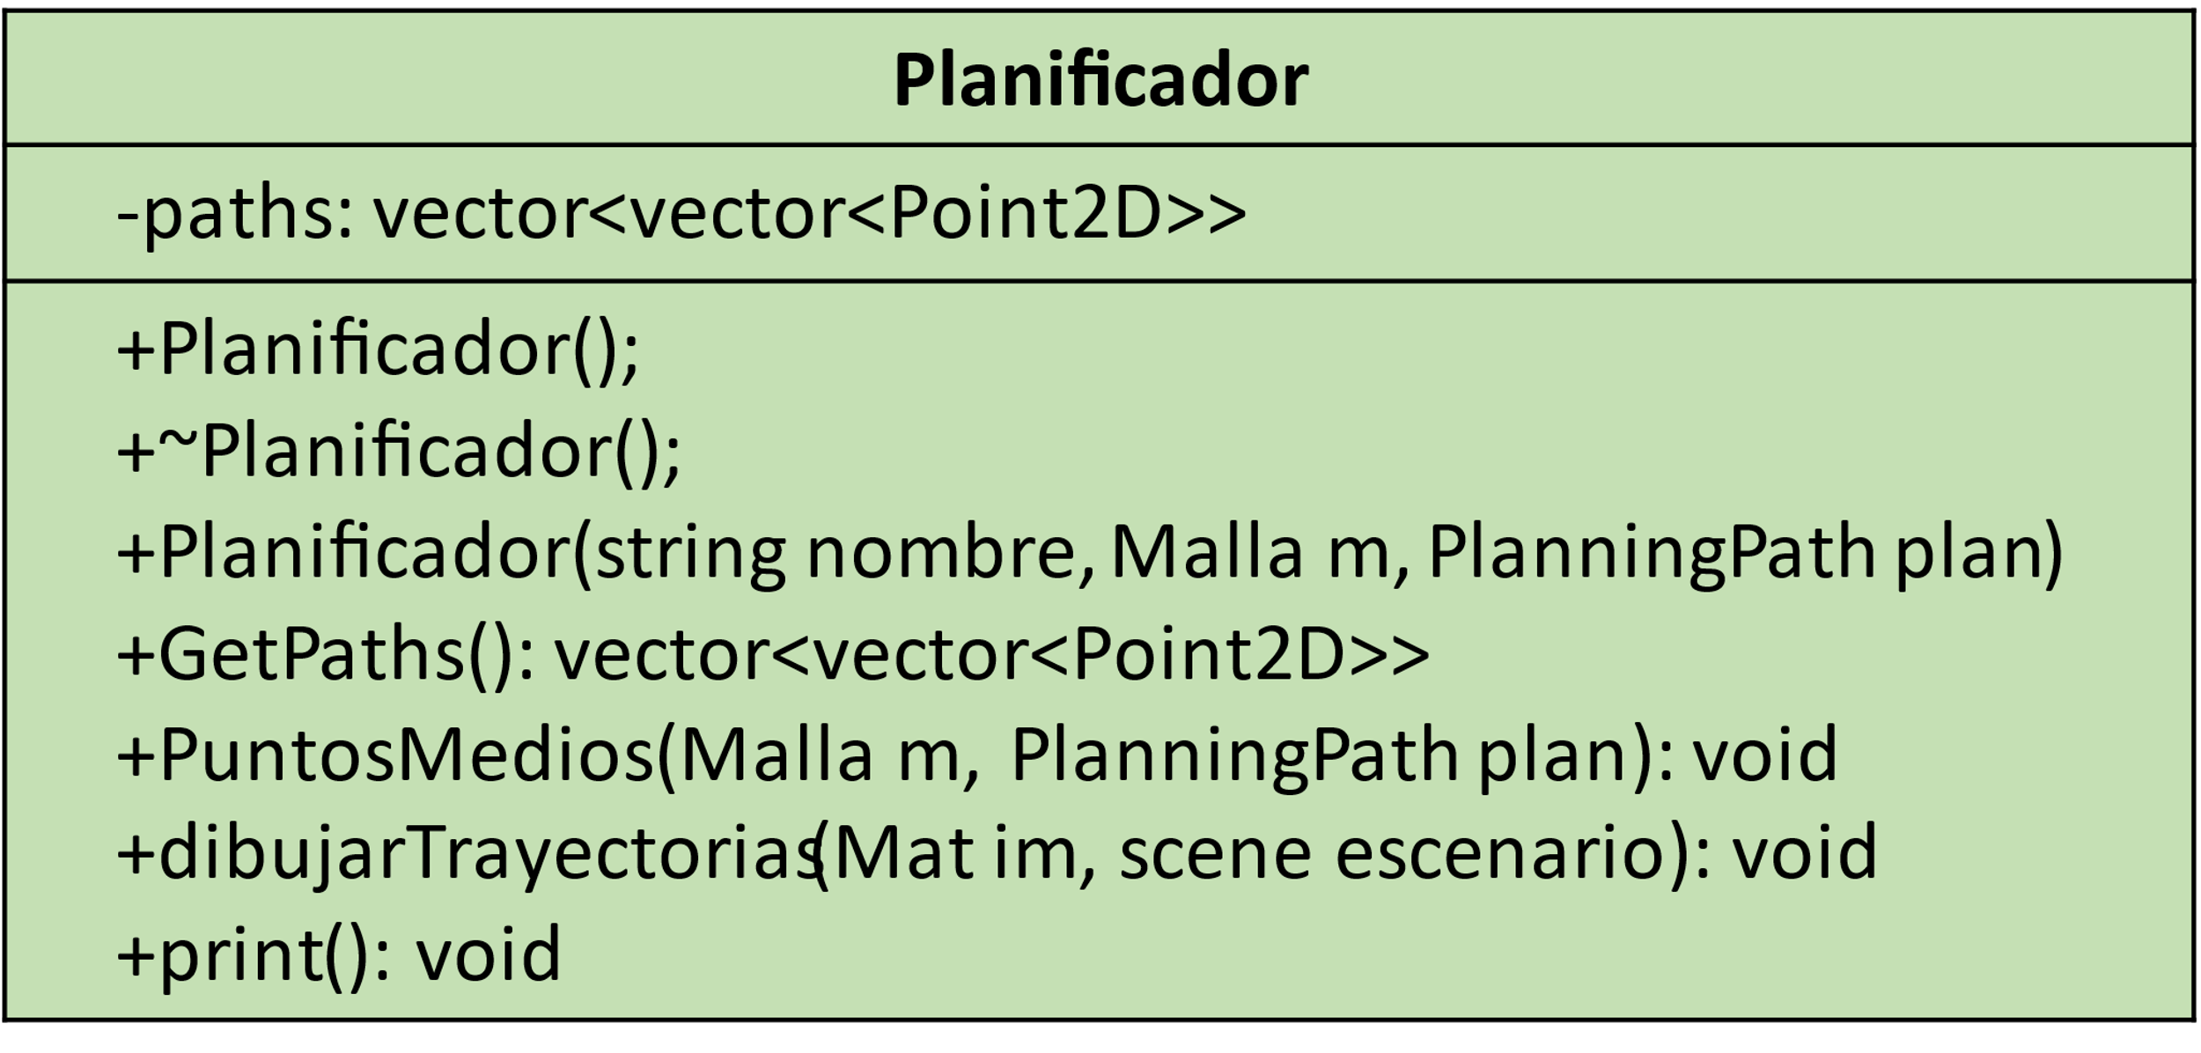
Agregación
Uso
Herencia
Introducción
Tecnologías utilizadas
Mejoras implementadas
Análisis y conclusiones
Preguntas
Notes:
La ruta en el grafo obtenida con la clase PlanningPath es un conjunto de celdas. El siguiente paso consiste en transformar esta secuencia de celdas en una secuencia de puntos. EL ROBOT NECESITA SECUENCIA DE PUNTOS

Slide 39
Clase Planificador
Celda 1 → Celda 2 →Celda 3
Punto 1 → Punto 2 → Punto 3
Introducción
Tecnologías utilizadas
Mejoras implementadas
Análisis y conclusiones
Preguntas
Notes:
En este trabajo se han calculado las coordenadas del centro de las celdas cuadradas, y serán estas coordenadas las que formen la nueva secuencia de puntos.
El resultado de los puntos que debe seguir el robot se ha dibujado por pantalla para que el usuario pueda ver las trayectorias de los robots. Se ha representado la celda de la que parten los robots con un círculo azul, y con uno amarillo la celda de destino.

Slide 40
Clase Planificador / Toma de decisiones
Opción A
Opción B
Introducción
Tecnologías utilizadas
Mejoras implementadas
Análisis y conclusiones
Preguntas
Notes:
Esto se debe a que hay múltiples opciones para convertir la celda en un punto. Estre estas opciones se encuentran: calcular las coordenadas del punto medio de la celda (opción A) o calcular las coordenadas del punto del medio de la línea de intersección entre celdas (opción B).
Para este proyecto se optó por la opción A dejando la opción B como posibilidad para mejorar en el futuro futuro y que sea el usuario el que pueda elegir.

Slide 41
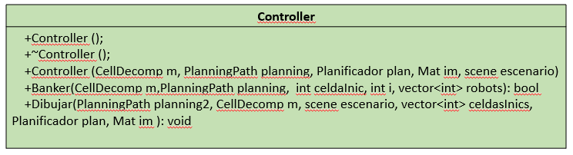
Agregación
Uso
Herencia
Introducción
Tecnologías utilizadas
Mejoras implementadas
Análisis y conclusiones
Preguntas
Notes:
Para evitar colisiones y bloqueos durante la navegación, se ha adaptado el algoritmo del banquero a la planificación de trayectorias mediante la descomposición en celdas.
CONTROLADOR DE ALTO NIVEL. EL CONTROLADOR DE BAJO NIVEL IMPLEMENTADO EN EL ROBOT.

Slide 42
Clase Controller
Introducción
Tecnologías utilizadas
Mejoras implementadas
Análisis y conclusiones
Preguntas
Notes:
se escogerá un robot aleatoriamente y se comprobará, antes de realizar ningún movimiento, si el estado es seguro. Un estado es seguro si, en el hipotético caso de trasladar el robot a una nueva celda, existe un orden en el movimiento de los robots en el cual todos los robots pueden alcanzar su destino. Si el estado es seguro, este controlador permite mover el robot a su siguiente punto. En caso contrario, el robot no se moverá de su sitio y se pasará a comprobar si es seguro mover a otro robot de su posición. Esta clase cuenta además con un método dibujo, que va mostrando por pantalla las trayectorias que van recorriendo.

Slide 43
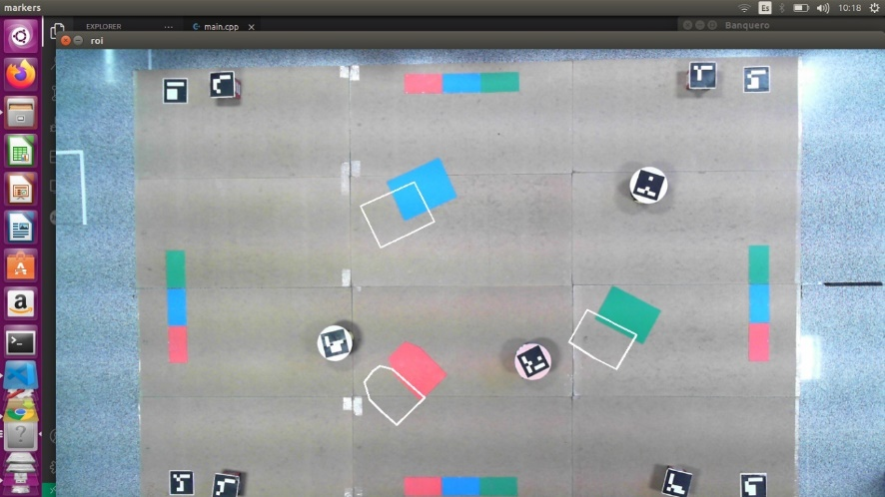
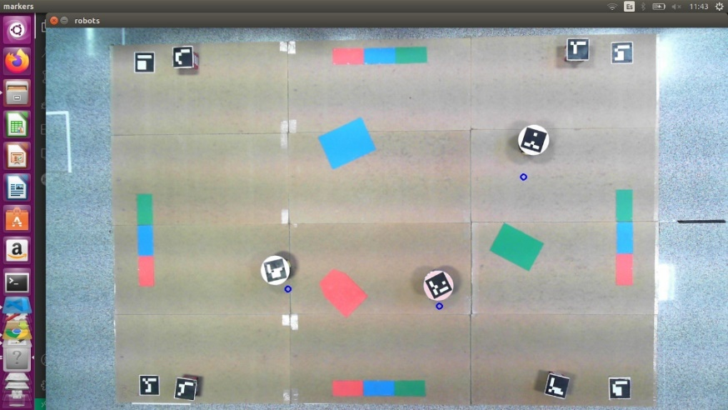
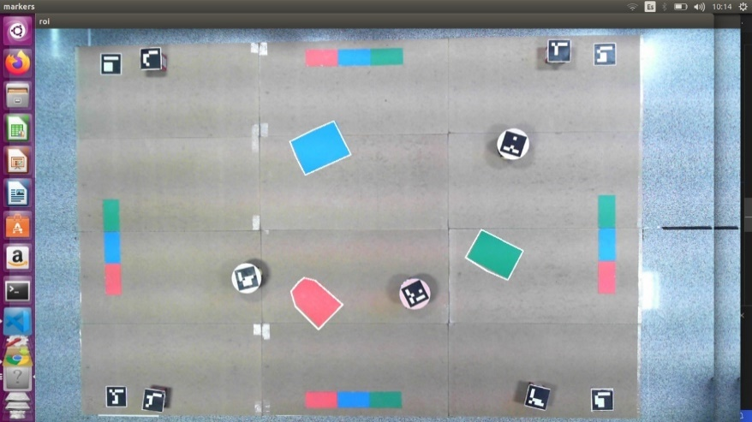
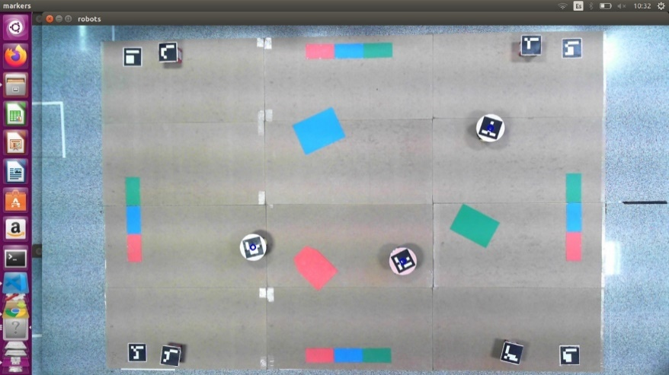
Mejoras en la clase scene
Detección
Antes
JSON
Después
Introducción
Tecnologías utilizadas
Mejoras implementadas
Análisis y conclusiones
Preguntas
Notes:
Como se observa en las imágenes, la detección de las regiones y de los robots no era muy precisa. El problema se debía a que la matriz de homografía que se utilizaba para convertir los puntos de la imagen a puntos en la plataforma era calculada con los centros de los marcadores. El problema de estos puntos es que OpenCV no devuelve los centros de los marcadores y estos deben ser calculados, acumulando errores en el proceso.

Slide 44
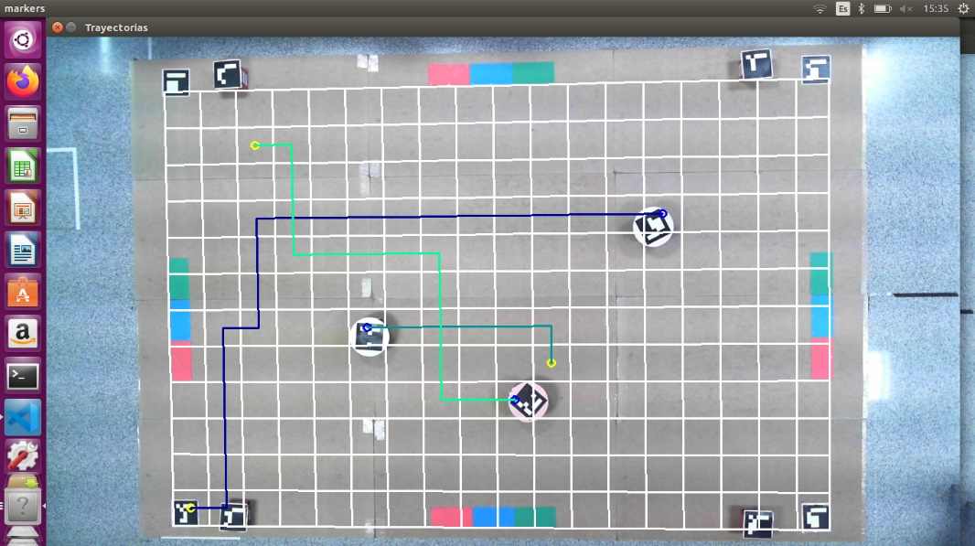
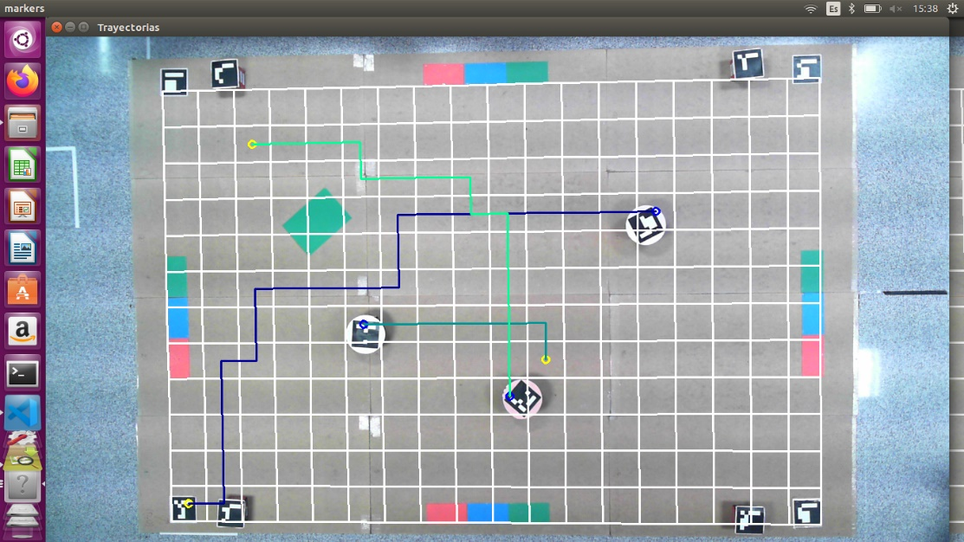
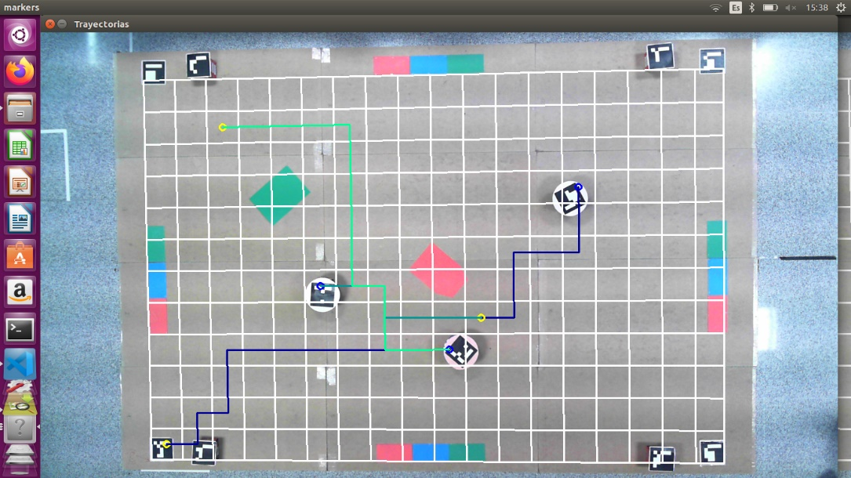
Simulaciones cálculo de trayectorias
Introducción
Tecnologías utilizadas
Mejoras implementadas
Análisis y conclusiones
Preguntas
Notes:
Se realizaron diferentes simulaciones, como la que se muestra a continuación, que permitía comprobar el funcionamiento de la planificación de trayectorias: Se disponía el escenario sin ninguna región de interés situada en él y se calculaban las trayectorias para los robots. A continuación, se colocaba un obstáculo que bloqueaba algunas celdas situadas en alguna de las trayectorias.

Slide 45
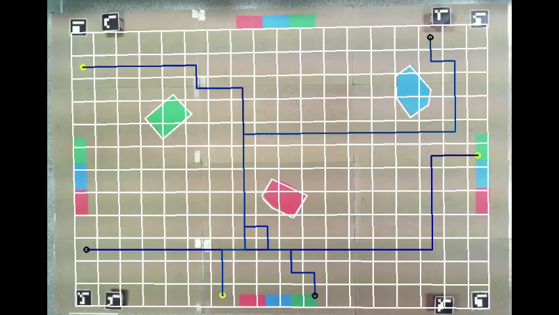
Simulaciones navegación de los robots
Media de tiempo (ms) | Desviación
0.212 | 2.1932-13
Introducción
Tecnologías utilizadas
Mejoras implementadas
Análisis y conclusiones
Preguntas
Notes:
CON 3 para ir explicando paso a paso que hacen

Slide 46
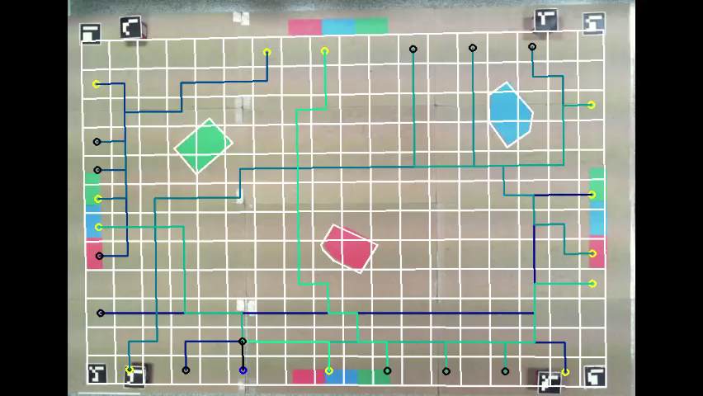
Simulaciones navegación de los robots
Introducción
Tecnologías utilizadas
Mejoras implementadas
Análisis y conclusiones
Preguntas
Notes:
tiempos

Slide 47
Objetivos:
Discretización del espacio mediante descomposición en celdas.
Cálculo de trayectorias a partir de la discretización anterior.
Control de navegación para evitar colisiones y bloqueos.
Simulaciones y conclusiones
Introducción
Tecnologías utilizadas
Mejoras implementadas
Análisis y conclusiones
Preguntas
Notes:
Objetivos cumplidos.

Slide 48
Líneas futuras
Especificar el destino más adelante.
Descomposición en celdas con regiones de otras formas.
De trayectoria de celdas a secuencia de puntos utilizando otros criterios.
Actualizar grafo durante la navegación de los robots.
Funciones de interés con distintas funciones dependiendo de su color
Mejorar la comunicación con los robots.
Introducción
Tecnologías utilizadas
Mejoras implementadas
Análisis y conclusiones
Preguntas

Slide 49
¿Preguntas?
Introducción
Tecnologías utilizadas
Mejoras implementadas
Análisis y conclusiones
Preguntas

